Slide 1
elektřina a magnetismus
úvod

Slide 2
Přednáška
Výklad,
experimenty
diskuse

Slide 3
cvičení, zkouška
Cvičení povinné,
Průběžná kontrola – 2 kontrolní písemky – výběr z domácích úloh. Na konci zápočtová písemka. 50% bodový limit pro získání zápočtu. V průběhu semestru dva odpovědníky.
zkouška- třídílná : test + početní příklady + ústní. Postup dále: test i písemka každá lépe než 50%. Hodnocení: 1/3 test 1/3 písemka 1/3 ústní.

Slide 4
Matematika
„Nejlepším přítelem fyzika je matematika“viz
http://inside.mines.edu/~dwu/classes/CH351/general/feynman_quote.html
vektorový počet, diferenciální a integrální počet.
předmět 1 semestr F1711, 2 semestrF2711
Že jste to ještě nebrali?
Elektřina a magnetizmus je vhodný terén pro úvod do vektorového počtu a diferenciální a integrální počet.

Slide 5

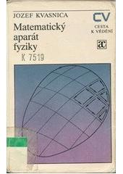
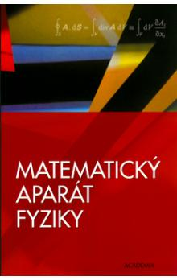
Jana Musilová, Pavla Musilová
Vydavatelství: VUTIUM
ISBN: 978-80-214-4071-5
Kvasnica, Jozef, 1930-1992
ACADEMIA 26.01.2000
Vyd. 2., opr.
ISBN: 8020006036
EAN: 9788020006035
Kvasnica, Jozef, 1930-1992
Praha : Academia, 1989
Vydání: 1. vyd.
ISBN: 8020000887

Slide 6
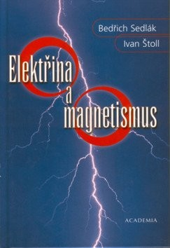


Z čeho studovat ?
Elektřina a magnetismus
Bedřich Sedlák, Ivan Štoll
Academia, 2002
ISBN: 8020010041
David HALLIDAY, Robert RESNICK, Jearl WALKER
Vydavatelství: VUTIUM
ISBN: 978-80-214-4123-1
Autor: Bedřich Sedlák, Ivan Štoll
Nejnovější vydání: Karolinum - 2013
ISBN: 9788024621982

Slide 7
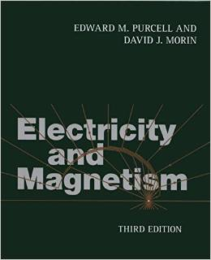
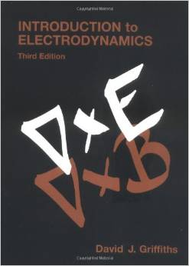
Electricity and Magnetism Hardcover 2013
by Edward M. Purcell (Author), David J. Morin (Author)
ISBN-13: 978-1107014022
ISBN-10: 1107014026 Edition: 3rd
Introduction to Electrodynamics
(3rd Edition) January 9, 1999
by David J. Griffiths (Author)
ISBN-13: 978-0138053260
ISBN-10: 013805326X Edition: 3rd

Slide 8

Elektromagnetizmus
Andrej Tirpák

Slide 9
Walter Lewin- Electricity and Magnetism
Walter Hendrik Gustav Lewin (born January 29, 1936)
8.02x - Lect 1 - Electric Charges and Forces - Coulomb's Law - Polarization - YouTube
https://www.youtube.com/watch?v=x1-SibwIPM4
The Feynman Lectures on Physics (caltech.edu)
https://www.feynmanlectures.caltech.edu/

Slide 10
Umělá inteligence

